Slide 1
Python 완전정복
Moon Yong Joon

Slide 2
1. 개념 보기

Slide 3
리터럴, 표현식, 연산자

Slide 4
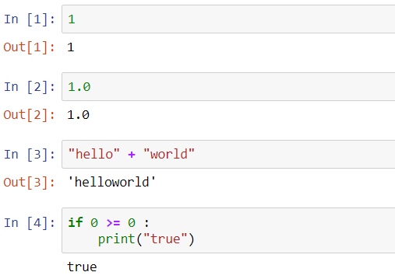
literal과 expression
literal은 하나의 값에 해당하고 expression은 산식이나 메소드, 함수 호출 등 평가된 값을 처리하면 특히 조건문이나 순환문에 조건을 표현해서 사용할 경우 조건식을 사용한다.

Slide 5
연산자와 피연산자
연산자와 피연산자 조합으로 하나의 표현식을 만듬
연산자
덧셈과 곱셈 같은 계산을 표현하는 특별한 기호
피연산자
연산자가 적용되는 값

Slide 6
연산자 우선순위
연산자에 우선순위보다 괄호가 우선적으로 처리
Operator | Description
** | Exponentiation (raise to the power)
~ + - | Ccomplement, unary plus and minus (method names for the last two are +@ and -@)
* / % // | Multiply, divide, modulo and floor division
+ - | Addition and subtraction
>> << | Right and left bitwise shift
& | Bitwise 'AND'
^ | | Bitwise exclusive `OR' and regular `OR'
<= < > >= | Comparison operators
<> == != | Equality operators
= %= /= //= -= += *= **= | Assignment operators
is is not | Identity operators
in not in | Membership operators
not or and | Logical operators

Slide 7
파이썬 주요 문장들
파이썬에는 문장을 구성하는 기준이 아래 처럼 구조화 되어 있음
할당
= 연산자를 이용해서 문장 생성
흐름 제어
if 키워드를 이용해서 문장 생성
순환 제어
for/while 키워드를 이용해서 문장 생성
예외처리
try/except 키워드를 이용해서 문장 생성
상황처리
with 키워드를 이용해서 문장 생성
정의문
def/class 키워드를 이용해서 문장 생성
주석문
#, “”””” 등의 기호를 이용해서 문장 생성

Slide 8
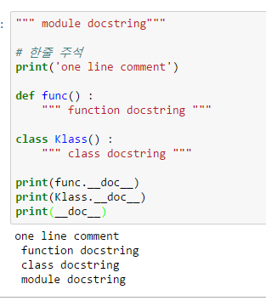
주석(comments)
프로그램에 기록을 남기는 것을 주석이라 함
# 한줄 주석
“”, “”” “”” : docstring 함수 클래스, 모듈이 첫번째 문장에 작성

Slide 9
참조변수란

Slide 10
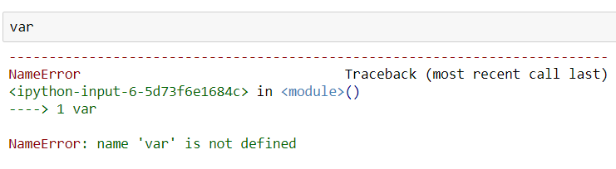
참조변수( Reference Variable)
변수는 객체를 관리하기 위한 참조를 관리하는 공간
즉, 변수는 객체를 가리키는 참조변수
Variable 정의= 값 할당 리터럴(객체)
변수 Variable
변수 내의 값
변수만 정의시 오류 발생(반드시 참조값 할당)
객체의 참조 즉, 주소 저장

Slide 11
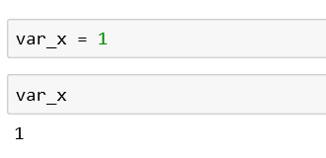
참조변수 정의 및 초기화
참조변수는 반드시 None 객체라도 세팅해야 함
Variable 정의= 값 할당 리터럴(객체)
변수 Variable
변수 내의 값
객체의 참조 즉, 주소 저장

Slide 12
이름과 값의 관계

Slide 13
값과 클래스의 관계
파이썬은 instance object 들이 값이고 그 자료형은 class object로 구성
Value/Class
Class
object
Instance
object
new
자료형 객체
Value 객체

Slide 14
변수(Variable)와 객체(object)
변수는 객체를 관리하기 위한 참조를 관리하는 공간
즉, 변수는 객체를 가리키는 것
Variable 정의= 값 할당 리터럴(객체)
변수 Variable
수치값
문자열
변수 내의 값
집합
컨테이너
튜플
객체의 참조 즉, 주소 저장
리스트
함수
딕션너리
클래스

Slide 15
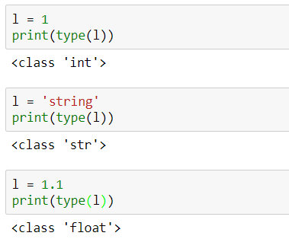
자료형 inference
파이썬은 객체가 만들어지고 객체의 참조만 변수에서 보관하므로 실제 객체의 정보를 확인해서 처리하므로 타입에 대한 추론은 변수에 할당되는 순간 명확해 짐
l은 변수이지만 변수 정의와 변수할당이 동시에 된다.
변수에 할당시 타입을 추정해서 동적으로 정해진다.
파이썬에서 연속적으로 할당시 변수에 저장된 타입이 변경된다.

Slide 16
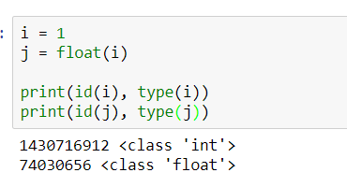
형변환은 새로운 객체를 생성
형변환은 기존 객체를 가지고 새로운 객체를 생성하는 것
기존자료형
새로운 자료형
new
객체
객체

Slide 17
이름 정의

Slide 18
식별자 란
식별자는 이름공간에서 별도로 구별할 수 있는 이름 정의
식별자 대상: 변수, 함수,객체,모듈, 패키지 등등
파이썬은 이름으로 식별하기 때문에 동일한 이름이 만들어지면 재할당되어 다르게 인식이 됨

Slide 19
식별자 명명 방식
상수와 클래스는 대문자
변수와 함수는 소문자(카멜 표기 등)
앞에 하나의 밑줄과 식별자를 시작하면 Private
(property, 사용자 식별자로 정의)
앞에 두 개의 주요 밑줄 식별자를 시작하면 강력한 Private(사용자 식별자로 정의)
앞뒤로 두개의 밑줄로 끝나는 경우, 언어 정의 특별한 이름(special method)으로 사용

Slide 20
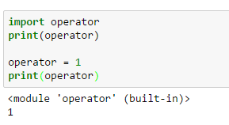
식별자 충돌
동일한 namespace를 관리하므로 이름이 동일시 재할당이 발생해 버림
namespace
operator
같은 이름이 존재하면 나중에 할당되는 값으로 변경
operator

Slide 21
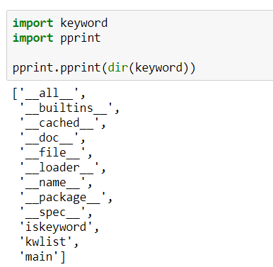
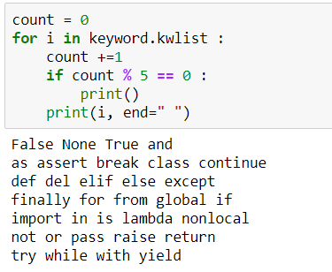
Keyword 정보 확인
파이썬 keyword 정보는 확인하기 위해 keyword를 import하여 확인

Slide 22
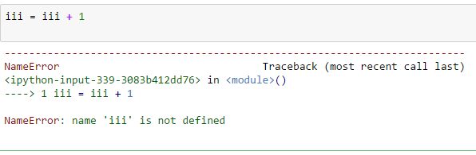
변수 정의 규칙
변수 정의는 항상 값을 할당할 경우에만 가능함
변수 = 값
어휘분석에 따른 할당 될 경우 iii + 1 부터 처리시 Unbinding 에러가 발생함 (NameError: name 'iii' is not defined)

Slide 23
변수 binding 규칙

Slide 24

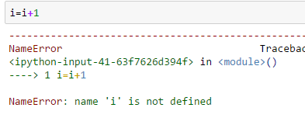
참조 변수 정의 및 할당
변수 정의는 값과 binding(할당)될 때 정의
변수 정의 없이 사용되면 에러가 발생
Scope 원칙에 따라 동일한 이름이 발생시는 변수 내에 저장된 것을 변경
변수 정의( 할당)
할당 연산자를 이용하여 값을 변수에 할당.
실제 값의 참조가 변수에 보관
변수 정의 없이 할당
I + 1 에서 I 를 검색
I변수에 값이 할당되기 이전에 즉 이름공간에 생성되기 전이므로 “ NameError: name 'i' is not defined “ 에러가 발생

Slide 25
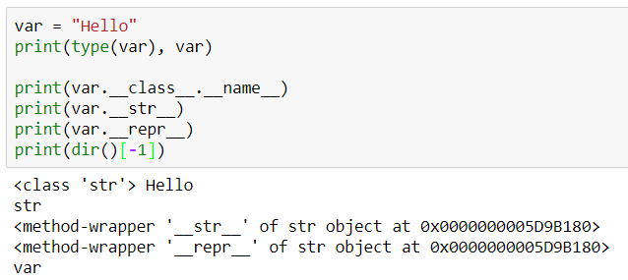
Reference Variable에 값을 할당
변수를 정의하고 문자열(객체)을 할당한다는 것은 실제 reference를 binding 하는 것
변수에 할당된 객체에 타입 및 레퍼런스 확인하기
dir()을 실행하면 현재 context 내의 지정된 변수등을 볼 수 있음

Slide 26
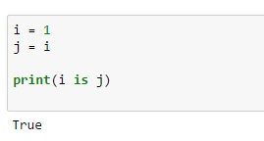
변수의 별칭
객체가 먼저 생성되어 변수에 참조를 부여하므로 copy 없이 변수에 매핑시 별칭이 생김
i와 j는 동일한 객체를 가르키므로 j는 i의 별칭으로 봄

Slide 27
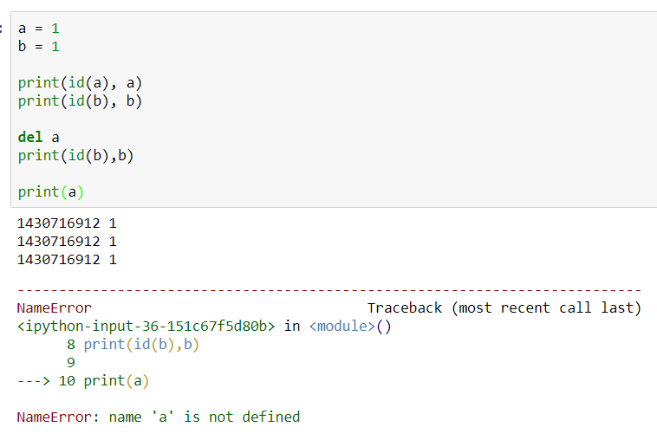
Variable 삭제
Context 내에서 변수 삭제 del 변수명, del(변수명) 으로 삭제

Slide 28
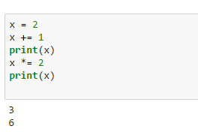
변수 계산 후 자신에게 할당
여러 변수에 여러 할당이 가능함. 제일 마지막은 값이 들어오면 동일한 값이 연속할당 처리됨

Slide 29
객체 처리 이유

Slide 30
왜 객체화 했을까?
파이썬은 모두 객체이므로 변경여부 관리가 중요하다.
객체가 생성되고 함수 파라미터 등으로 전달될 때에도 변경이 가능한 객체와 불가능한 객체를 동일한 방식으로 관리한다.
수치값
Immutuable
(값객체)
문자열
튜플
값 객체
리스트
Mutuable
(참조객체)
딕션너리

Slide 31
Value 갱신 기준
Immutuable(값객체) : 변수에 저장된 것을 값으로 인식하여 변수를 치환이 가능하지만 변경은 안됨
- 문자열은 임의적으로 값객체로 정의
Mutuable(참조객체) : 변수에 저장된 것은 객체의 요소(값)들이 저장된 참조이므로 실제 값들이 변경이 가능
- 함수 파라미터, 할당을 할 경우 참조만 넘어가므로 요소들이 변경이 가능

Slide 32
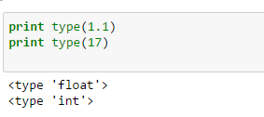
Values and data types:원자
파이썬은 실제 리터럴 즉 값이 객체이므로 기본 객체의 구성을 이해해야
데이터 관리 방안(예시)
reference
주소
reference
주소
type
float
type
int
value
1.1
value
17
값을 type() 함수를 이용해 데이터 타입을 확인

Slide 33
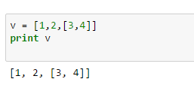
Values and data types:분자
프로그램 언어에서 가장 기본적인 것인 구조를 가지는 데이터 타입 또는 사용자 정의 객체
reference
주소
reference
주소
type
type
int
list
value
1
element
reference
주소
type
list
element
reference
reference
…
type
type
value
value

Slide 34
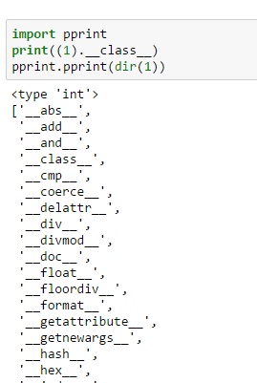
모든 것은 객체
객체를 생성하고 변수에 할당하지 않아도 그 내부를 볼 수 있음

Slide 35
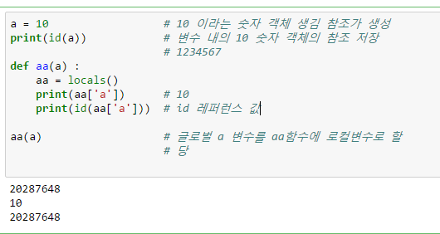
객체 값 처리하는 예시
변경 불가능한 숫자 객체는 동일한 참조를 가지지만 변경이 불가능하기 때문에 call by sharing을 통해 전달되지만 변경불가한 숫자 객체가 생성되면 어디서나 동일한 참조를 통해 처리

Slide 36
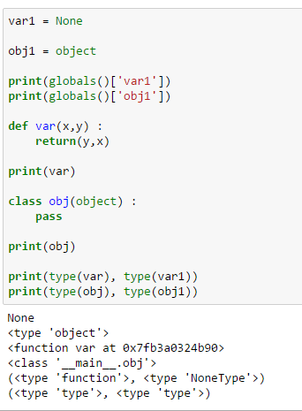
객체 생성이 첫번째
var, obj를 변수로 지정했지만 var 함수와 obj class로 정의해서 var, obj 변수는 사라짐

Slide 37
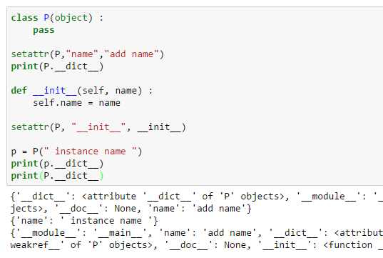
런타임 객체 처리
Class를 pass로 정의하고 __init__ 메소드를 추가한 후 인스턴스를 생성해도 잘 작동됨

Slide 38
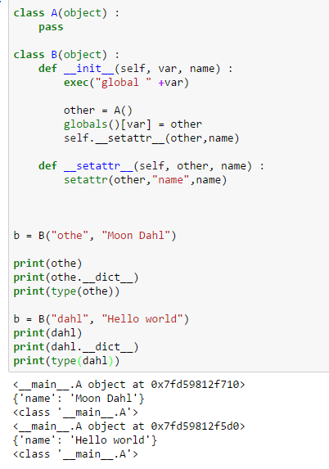
타 클래스에서 인스턴스 생성
Class를 pass로 정의하고 __init__ 메소드를 추가한 후 인스턴스를 생성
exec()로 글로벌 변수를 정하고 내부 객체 생성한 것을 글로벌 변수에 할당

Slide 39
자료형 변경 여부

Slide 40
Mutable & immutable
객체가 생성되면 객체 내의 원소가 변경이 되는 지에 대한 기준을 가짐
mutabale
객체 내의 원소들이 변경이 가능함
immutabale
객체 내의 원소들이 변경이 불가능함

Slide 41
Builtin type 특성
객체 내부에 정해진 값이 변경이 가능한지를 구분
=> 컨테이너 타입 중에 실제 값이 정해지지 않은
경우 요소들을 변경이 가능
변경불가(immutable) : int, float, complex,
str/unicode/bytes, tuple, frozenset
변경가능(mutable) : list, dict, set, bytes-array

Slide 42
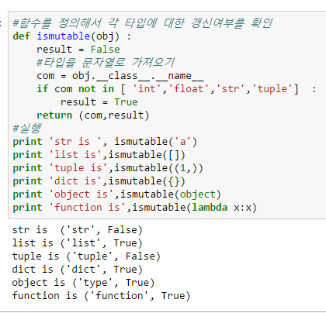
Mutable & immutable
Values 내부의 값을 변경이 가능한지 점검하여 값을 변경.
특히 variables, 함수 파라미터에 복사할 경우 실제 값 객체가 변경가능여부에 따라 다른 경우가 발생함

Slide 43
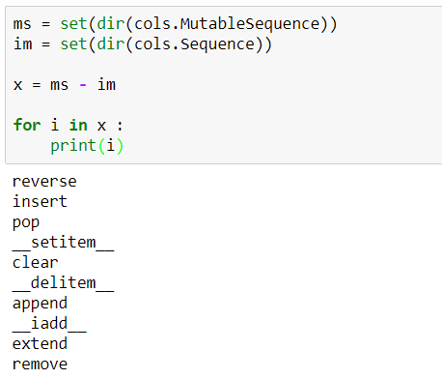
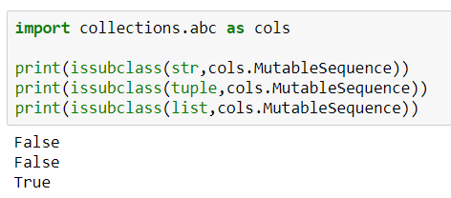
Mutable & Immutable
객체 내의 원소가 변경이 가능한 지 여부를 체크해서 하나의 원소만 있는 경우 변경이 불가능하고 여러 원소를 가지는 경우 변경이 가능하다

Slide 44
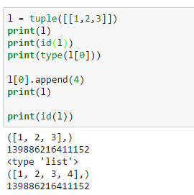
mutable 사용
내장 타입 tuple은 immutable 이지만 원소가 mutable일 경우 값이 변경 가능함. 단, 객체는 변경되지 않음

Slide 45
동일한 값 비교

Slide 46
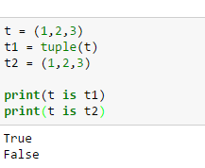
동일한 객체 처리
Tuple 을 동일한 객체로 처리하려면 별명을 사용하거나 변수에 할당된 tuple을 copy 처리해야 동일한 객체를 리턴함
list 특성을 가지고 있어 리터럴도 튜플 초기화시 다른 객체로 인식

Slide 47
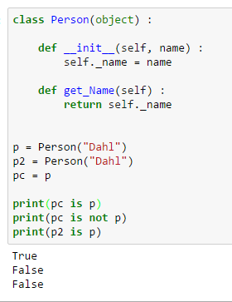
is/is not : 동일한 객체 점검
객체는 유일하므로 동일한 객체에 대한 점검

Slide 48
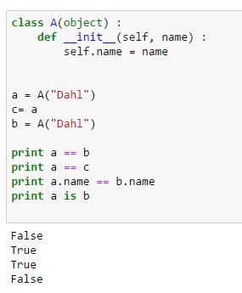
== : 동일한 값 점검
사용자 객체를 만들어서 객체를 == 비교하면 객체들을 비교

Slide 49
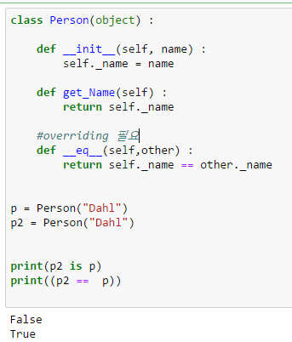
== : overriding
객체 내의 값이 동일한 지를 점검하기 위해 __eq__ 메소드를 overriding해서 인스턴스 내부 값을 비교

Slide 50
네임스페이스

Slide 51
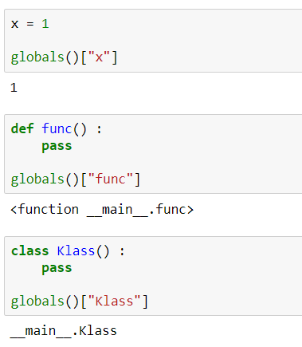
네임스페이스란?
모듈, 함수, 클래스, 인스턴스에 지정된 변수들을 관리하는 하나의 영역이다. 실제 이 영역은 dict 타입으로 구성되어 관리한다.

Slide 52
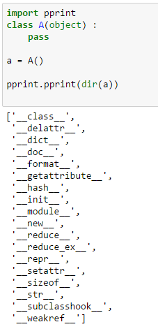
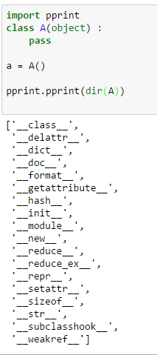
dir()로 보기
인스턴스/클래스가 가진 속성과 메소드를 보여 줌

Slide 53
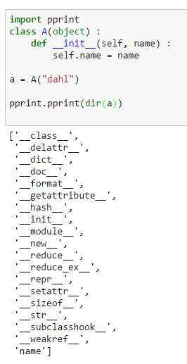
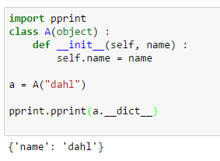
instance.__dict__로 보기
인스턴스내의 속성을 가질 경우 인스턴스가 가진 속성과 메소들를 보여 줌

Slide 54
Data(Object) Type 기본

Slide 55
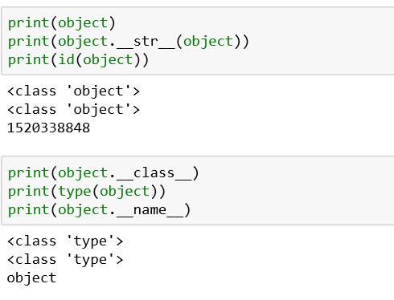
object 클래스
파이썬 최상위 클래스는 object class이고 이 object class는 type 클래스로 만들어진다.

Slide 56
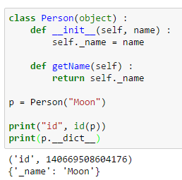
사용자 클래스 및 인스턴스
객체는 변하지 않는 정체성 즉 하나의 구별가능한 것을 가지고 있고 그 안의 속성과 행위가 필요
정체성
속성
행위

Slide 57
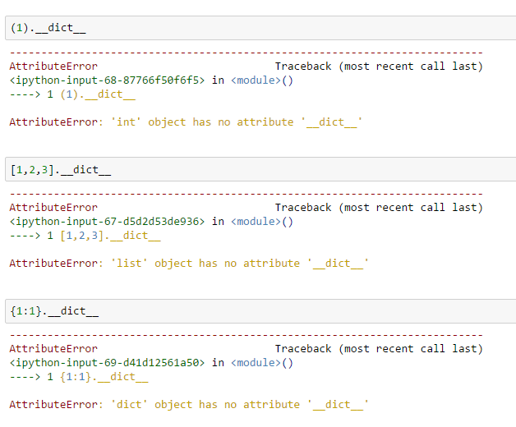
내장타입 : __dict__ 미존재
내장 클래스로 생성한 인스턴스는 __dict__를 별도로 관리하지 않음

Slide 58
Meta Class

Slide 59
메타클래스란
파이썬에서는 모든 클래스는 메타클래스에 의해 만들어진다. 내장 메타클래스는 type이 제공되면 이를 상속받아 새로운 메타클래스를 만들 수 있음
Instance of
Instance of
인스턴스
클래스
메타클래스

Slide 60
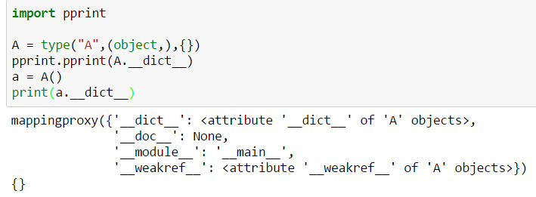
클래스 생성 비교 : type
메타 클래스나 class 정의하나 처리된 결과는 동일한 이유는 생성하는 방식이 동일함

Slide 61
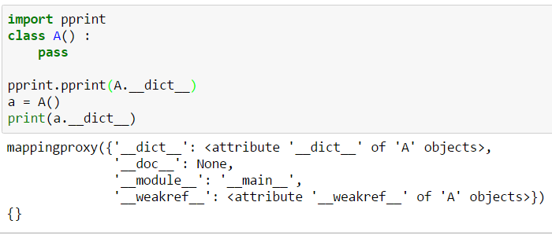
클래스 생성 비교 : 사용자정의
메타 클래스나 class 정의하나 처리된 결과는 동일한 이유는 생성하는 방식이 동일함

Slide 62
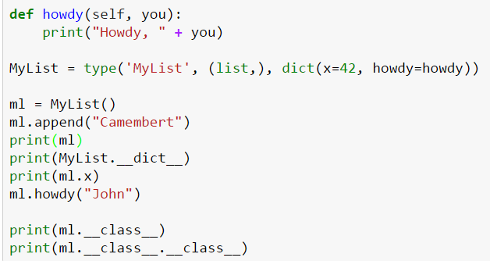
type 메타클래스 결정
type 메타클래스로 클래스 정의 만들기

Slide 63
type 메타클래스 결정 : 결과
type 메타클래스로 클래스 정의하고 실행 결과
['Camembert']
{'x': 42, '__module__': '__main__', '__doc__': None, 'howdy': <function howdy at 0x00000000055BB9D8>, '__dict__': <attribute '__dict__' of 'MyList' objects>, '__weakref__': <attribute '__weakref__' of 'MyList' objects>}
42
Howdy, John
<class '__main__.MyList'>
<class 'type'>

Slide 64
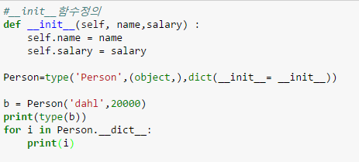
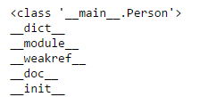
type class : 사용자 클래스 정의
type으로 클래스 생성을 위해서는 변수명과 클래스명을 동일하게 처리해서 하나의 클래스 정의
object
__class__: type
__bases__:
type
Person
__class__: type
__bases__: object
Class 생성
인스턴스 생성
b
__class__: Person

Slide 65
type/object class 관계

Slide 66
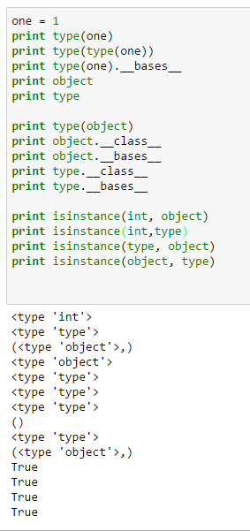
내장 클래스 구조
type과 object는 상호상속하고 있고 내장 클래스들은 object를 상속
클래스 구조
상속
type
생성
object
생성
상속
int
float
str

Slide 67
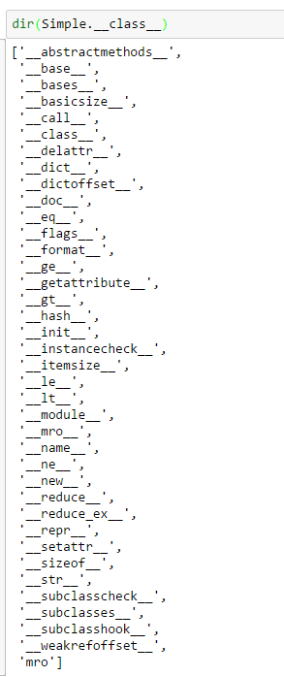
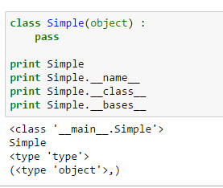
type class의 위치: __class__
클래스가 만들어지면 __class__에 type 클래스로 정의되면 이 클래스를 생성한 것이 type클래스 임

Slide 68
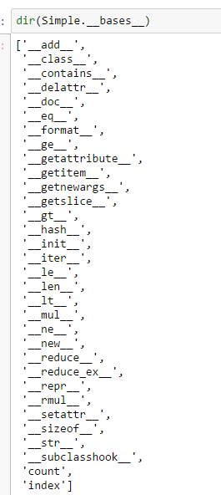
object class의 위치: __bases__
클래스를 정의시 __bases__에 object가 지정되어 있으면 상속받은 상태

Slide 69
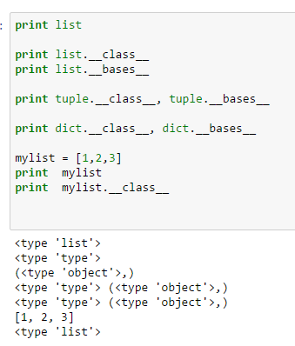
내장 클래스와 인스턴스 구조
데이터 타입은 상속을 받을 때 타입 객체를 바로 받지만 base는 object 클래스를 처리
객체 생성 예시
생성클래스
클래스
인스턴스
type
object
list
mylist
클래스
생성
인스턴스생성

Slide 70
사용자 메타클래스 정의

Slide 71
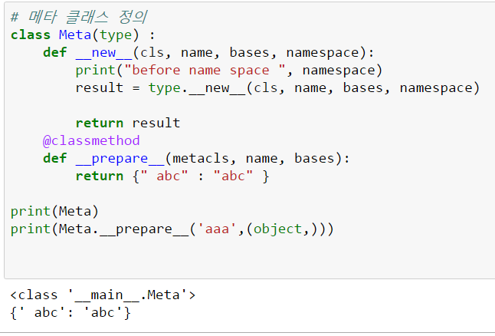
메타 클래스 정의 : 실행 결과
type을 상속받는 Meta라는 클래스를 생성
type.__new__ 메소드를 통해 새로운 클래스 생성

Slide 72
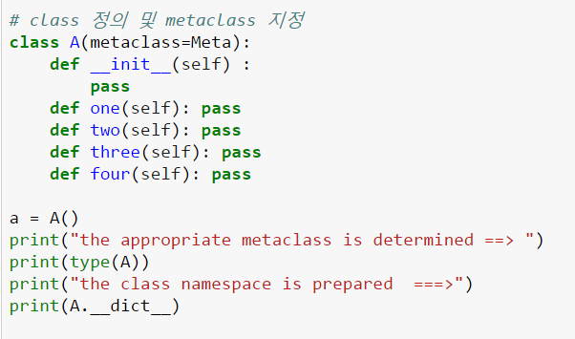
클래스 정의
Meta를 metaclass에 할당하고 A라는 클래스 정의

Slide 73
클래스 정의 : 실행 결과
클래스 A의 타입은 Meta가 되고 A의 namespace는 A클래스 내부와 메타클래스에서 정의한 것들로 구성됨
the appropriate metaclass is determined ==>
<class '__main__.Meta'>
the class namespace is prepared ===>
{'__init__': <function A.__init__ at 0x00000000055BB158>, '__doc__': None, 'four': <function A.four at 0x00000000050A3D90>, '__dict__': <attribute '__dict__' of 'A' objects>, ' abc': 'abc', 'two': <function A.two at 0x00000000055BB0D0>, '__weakref__': <attribute '__weakref__' of 'A' objects>, '__module__': '__main__', 'three': <function A.three at 0x00000000055BBD08>, 'one': <function A.one at 0x00000000055BB048>}

Slide 74
타입 체크

Slide 75

Type Class
문자열과 정수 타입 클래스가 type 클래스로 만들어지므로 이에 대한 체크

Slide 76

Object Class
Object Class 에 대한 class와 instance에 대한 타입 체크

Slide 77

사용자 정의 Class
사용자 정의 Class 정의 후 class와 instance에 대한 타입 체크

Slide 78

사용자 정의 Meta Class
사용자 정의 Meta Class 정의 후 class와 instance에 대한 타입 체크

